Slide 1
党组织关系转入流程

Slide 2
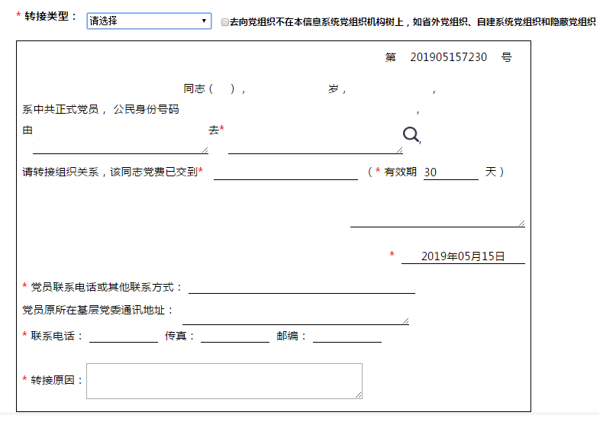
1、 1.省内转移：党组织关系在吉林省内
让原单位在网上转接党关系，或者提供纸质版党组织关系介绍信，建议网上转接。网上转接党关系需填写的内容如下。填好后，生成转接路径，确认即可。联系人：管坐辇，联系电话：86176813。
此处填写：按实际情况选择
个人信息：自动生成
此空填写：自动生成
此空填写：点放大镜搜索“中共中国科学院长春光机所委员会”，在搜索结果中选择中共中国科学院长春光机所委员会

Slide 3
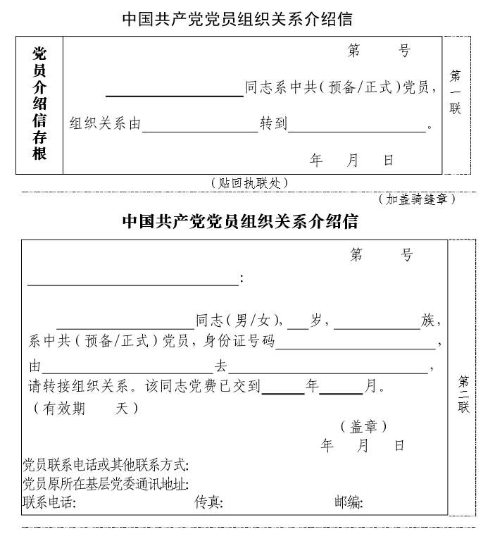
1、 1.省内转移：党组织关系在吉林省内
纸质版转接：让原单位提供纸质版党组织关系介绍信，其中需填写的内容如下。将原单位开出的介绍信送到长春光机所党委办公室（612），联系人：管坐辇，联系电话：86176813。
此处填写：中共中国科学院长春光机所委员会
个人信息填写
此空填写：原单位党委（咨询原单位）
此空填写：中共中国科学院长春光机所委员会

Slide 4
2、省外转移：党组织关系在吉林省外需提供纸版介绍信
让原单位所在地开介绍信，需填写的内容如下所示，将开好的介绍信送到长春光机所党委办公室（612）。 联系人：管坐辇，联系电话：86176813。
此处填写：中共吉林省直属机关工作委员会
个人信息填写
此空填写：原单位党委（原单位填）
此空填写：中共中国科学院长春光机所委员会

